Slide 1
3TOP · AI활용 방법론 부록
산출물 작성 타임라인
2026. 09

Slide 2
산출물_흐름 부록 · 방법론 3.3
산출물 작성 타임라인
—
C1 보안
C2 용어
C3 아키텍처
C2 용어
C3 아키텍처
C4 데이터
C5 이벤트
C3 아키텍처
C5 이벤트
C6 API
C7 디자인시스템
C8 UX Writing
C9 코딩
C7 디자인시스템
C8 UX Writing
C9 코딩
CA 테스트
CA 테스트
—
참고
착수
범위정의
구조설계
상세설계
구현
테스트
안정화
문제정의서
목표·KPI
이해관계자맵
범위
대안비교
리스크·가정
제약사항
NFR
컴포넌트
시스템구성도
도메인정의서
상위UC
메뉴구조도
EARS
ERD
상태머신
비즈니스프로세스
이벤트플로우
GWT
세부UC
인터페이스명세
시퀀스
화면레이아웃
ADR
클래스설계
프로그램목록
코드
자동검증 결과
단위테스트
통합테스트 계획서
결과보고서
E2E
Go/No-Go
운영매뉴얼(Runbook)
Go-Live 승인
안정화 결과보고서
와이어프레임
상세디스크립션

Slide 3
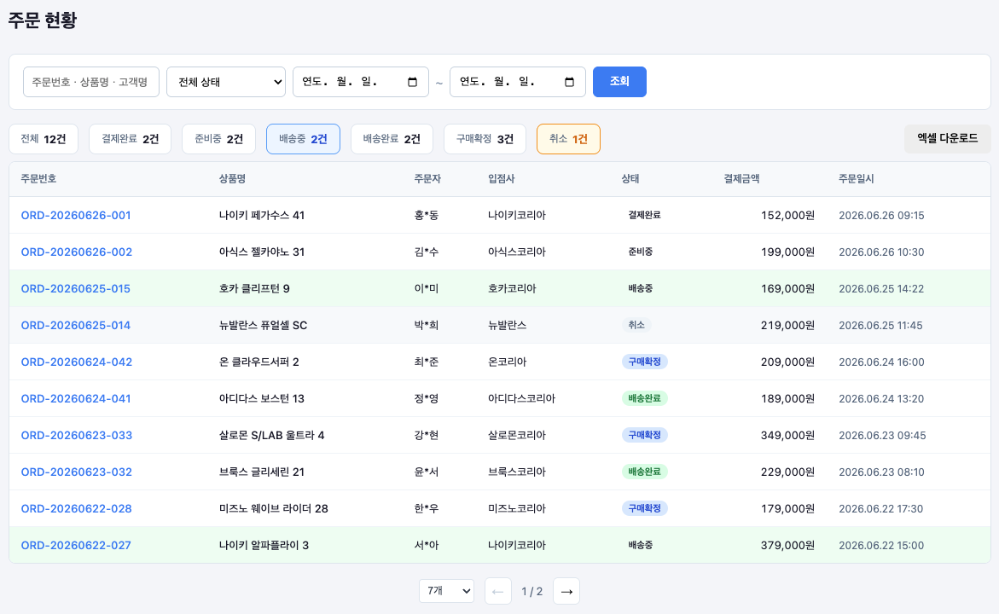
화면ID | ADM-ORDER-01 | 화면명 | 주문현황(OrderList) | 유형
메뉴경로 | 홈>주문관리 | 권한 | admin:ops_manager 이상 | 상태 | 최인철 DRAFT-v1.0
R1-P1
R1-P2
R1-P3
R1-F1
R1
R2
R2-P1
R2-P2
R2-P3
R2-P3
R2-P4
R2-P5
R2-P6
R2-F1
R3
R3-P1
R3-P2
R3-P3
R3-P3
R3P4
R3-P5
R3-P6
R3
R4-F1

Slide 4
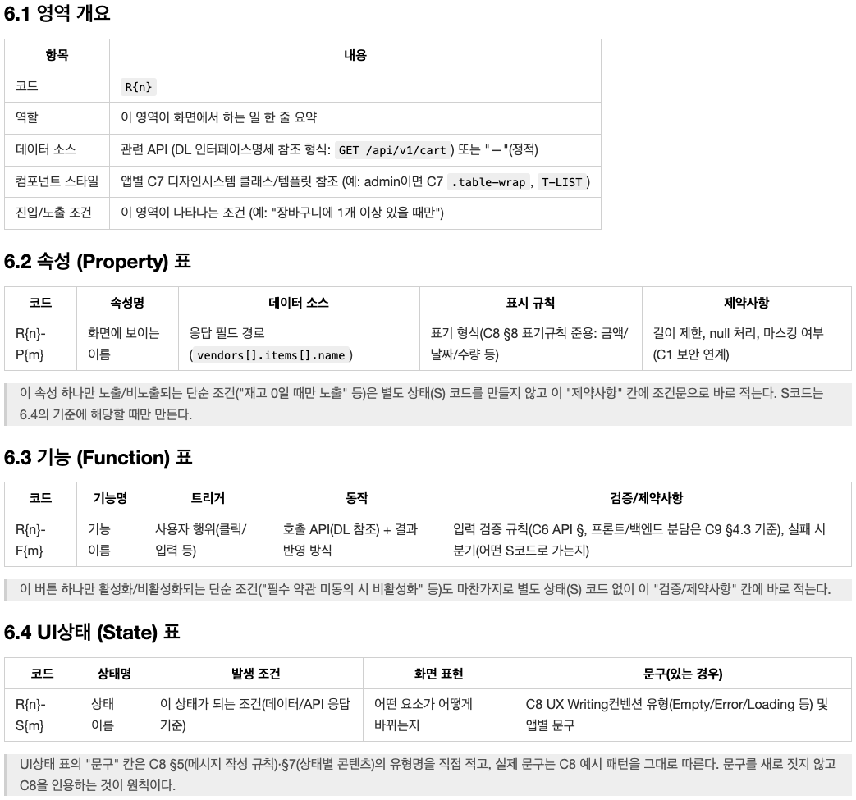
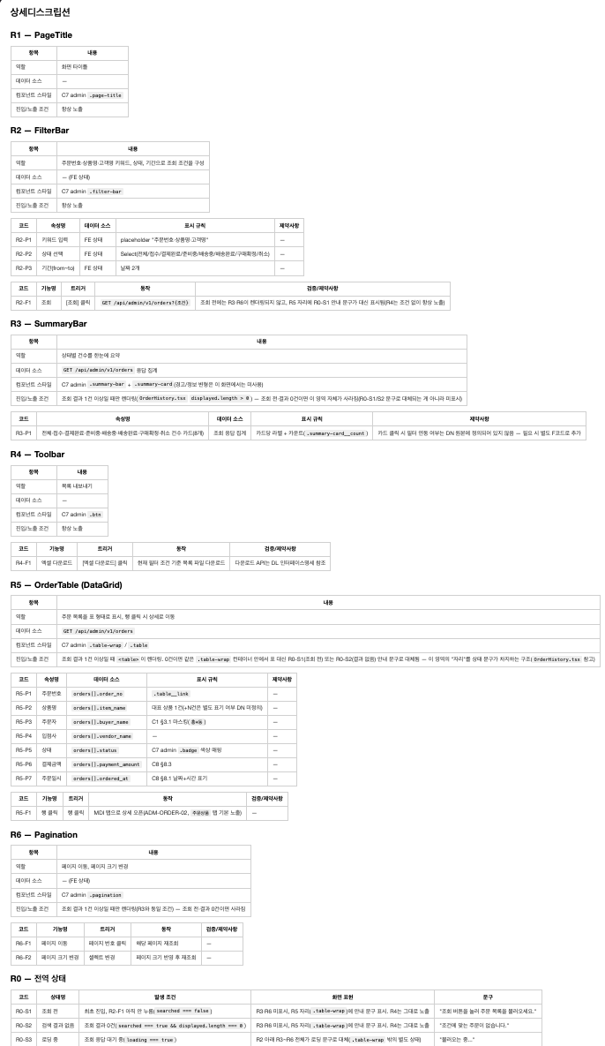
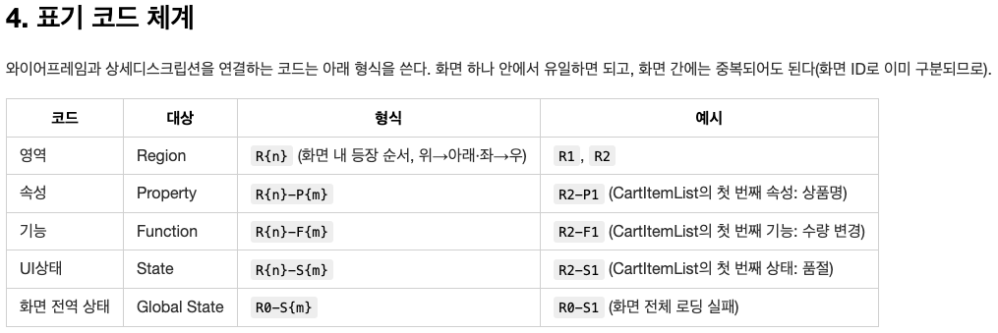
화면ID | ADM-ORDER-01 | 화면명 | 주문현황(OrderList) | 유형
메뉴경로 | 홈>주문관리 | 권한 | admin:ops_manager 이상 | 상태 | 최인철 DRAFT-v1.0

